Slide 1


Open Web Application Security Project
OWASP Top Ten [5-1]

Slide 2

Почему появилась потребность в Web безопасности
- Человеческий фактор;
- Современная политика разработки;
- Качество подготовки молодых сотрудников;
- Сложность Веба.

Slide 3
В прошлый раз:
- A10:2021 – Подделка запроса на стороне сервера - A09:2021 – Ошибки логирования и мониторинга - A08:2021 – Нарушение целостности данных и программного обеспечения - A07:2021 – Ошибки идентификации и аутентификации - A06:2021 – Уязвимые и устаревшие компоненты

Slide 4
A05:2021-Security Misconfiguration [Неправильная конфигурация]
Использования устаревших технологий
Ненужные функции
Отключены функции безопасности

Slide 5
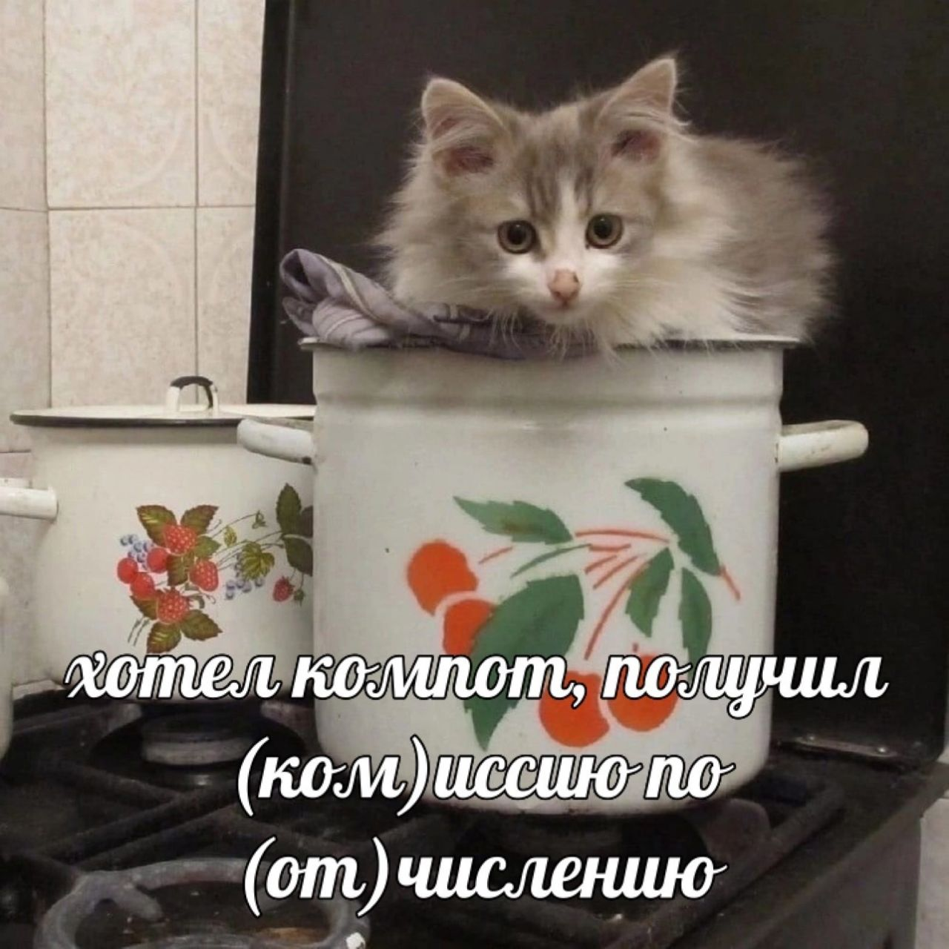
A04:2021-Insecure Design [Небезопасный дизайн]
Не определение критериев безопасности до начала разработки
Бездействие...

Slide 6

A03:2021-Injection [Внедрение кода, инъекции]
Нет фильтрации пользовательских данных
Нет проверки исходного кода
Отсутствует экранирование пользовательских данных
Основные типы:
SQL/NoSQL
Command
File Inclusion

Slide 7
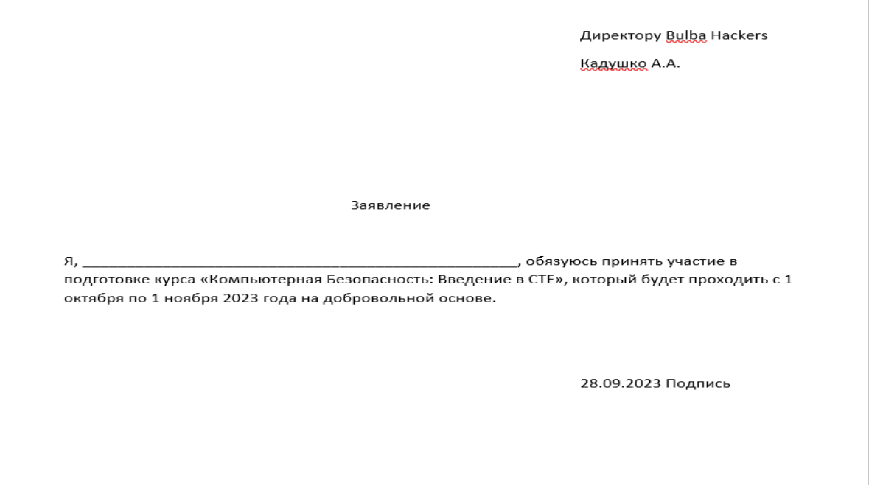

Slide 8
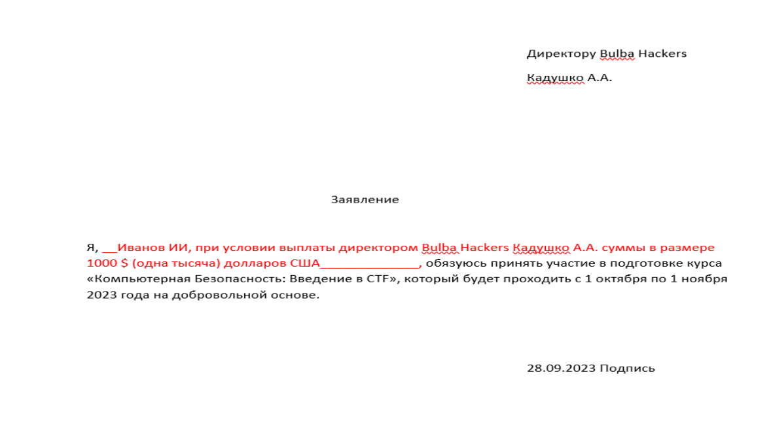

Slide 9
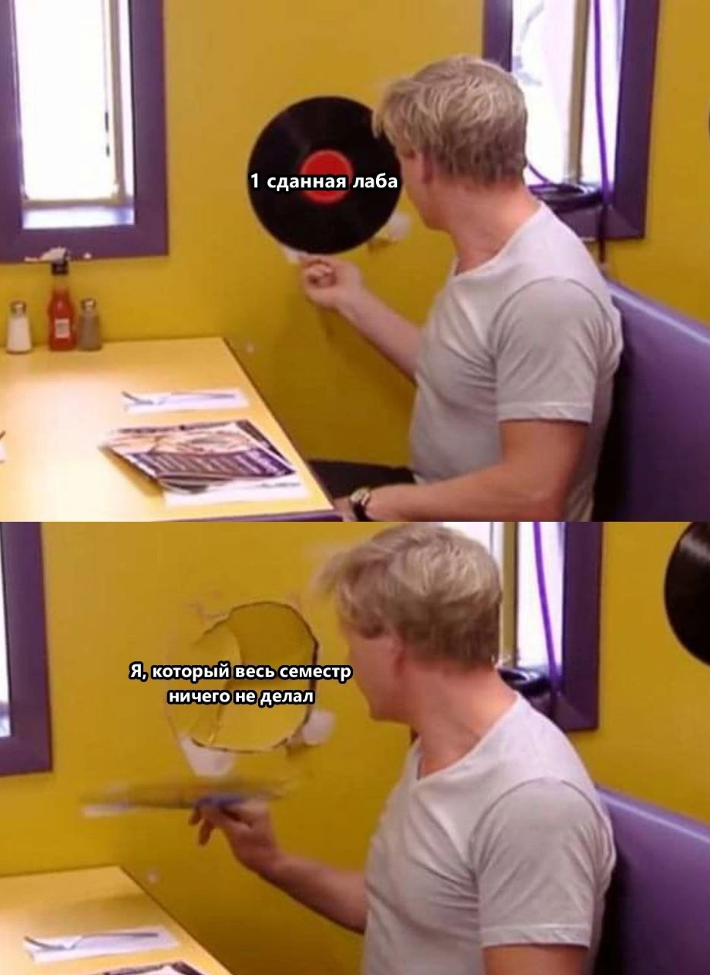
A02:2021-Cryptographic Failures [Сбои в криптографии]
Проблемы с шифрованием данных/отсутствие
Старые/слабые криптографические алгоритмы/хеш-функции
*чувствительные данные нуждаются в дополнительной защите

Slide 10

A01:2021-Broken Access Control [Нарушение контроля доступа]
Действие пользователей за пределами предполагаемых разрешений
Простейший обход проверок контроля доступа
Повышение привелегий

Slide 11
